Slide 1
Lunge Bronchien

Slide 2
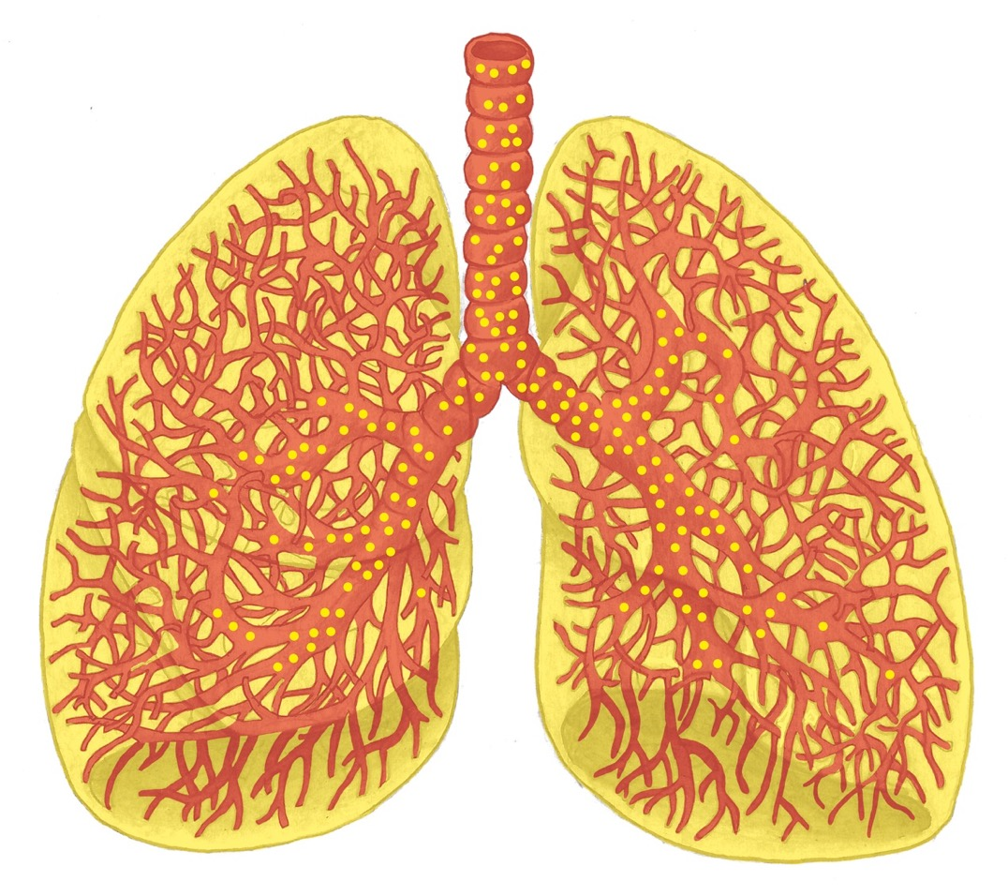
Lunge Überblick

Slide 3
Bronchien, Bronchienmuskulatur, Becherzellen

Slide 4
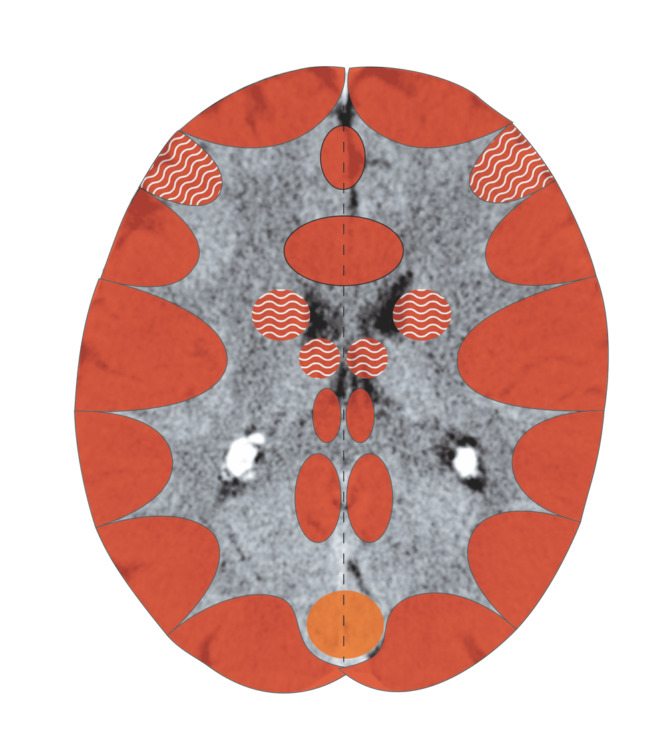
Großhirnrinde – Bronchienmuskulatur, -Schleimhaut
Notes:
4

Slide 5
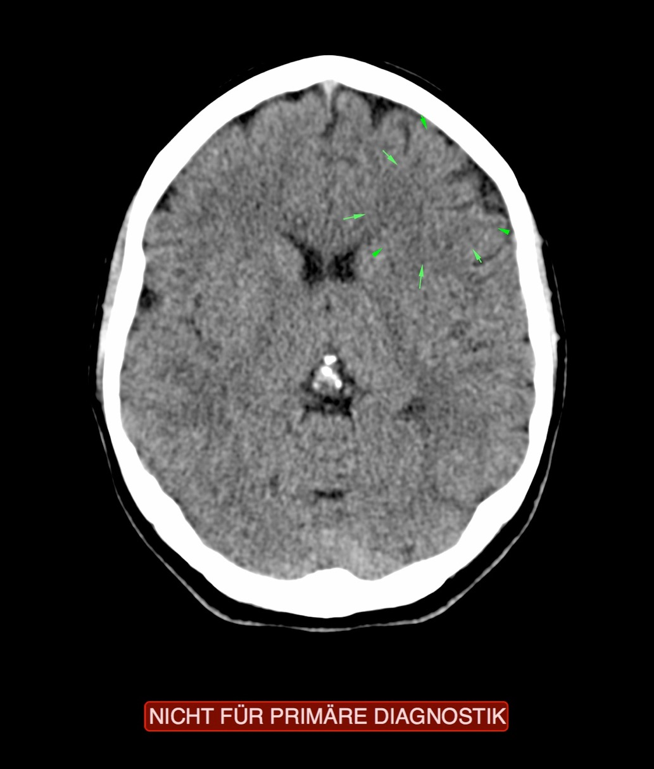
CCT: Bronchien, Bronchienmuskulatur aktiver K.

Slide 6
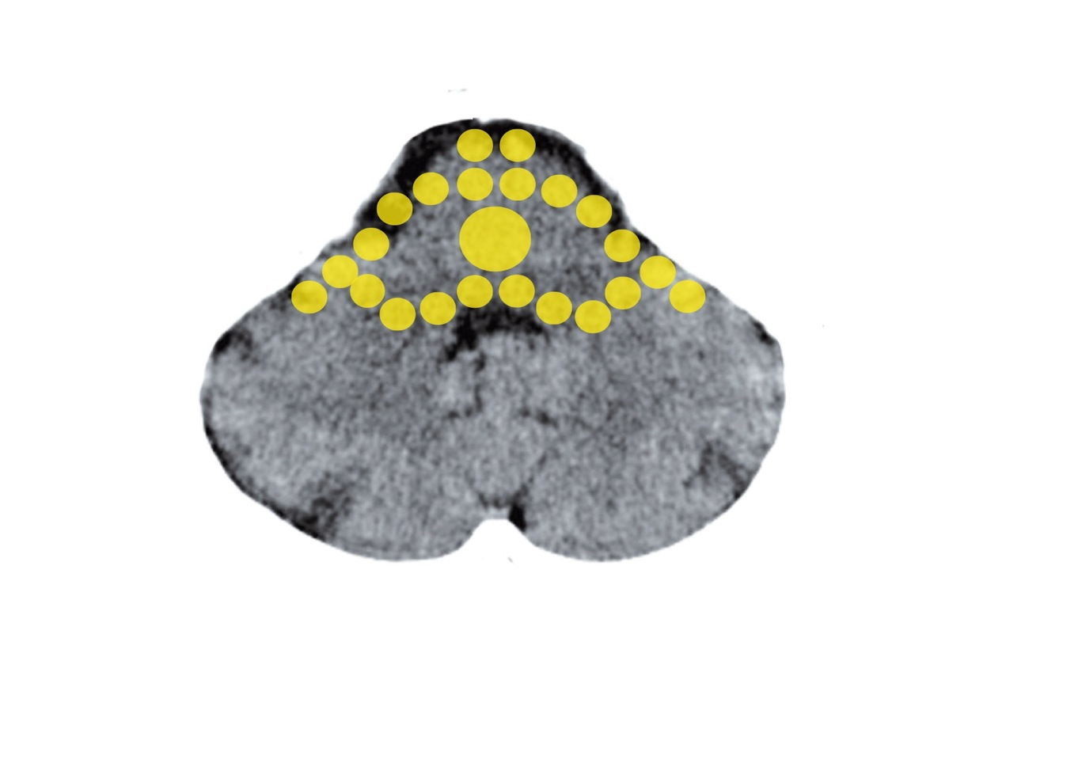
Stammhirn – Lungenbläschen, Becherzellen
Mittelohr und Tuba eustachii - Stammhirn

Slide 7
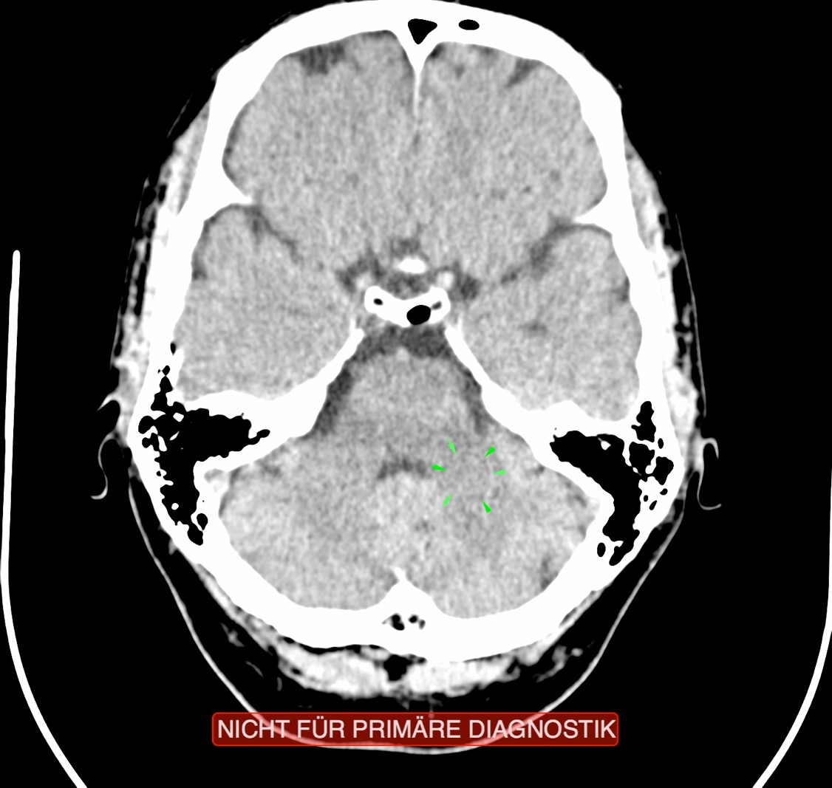
CCT: Alveolen, wiederkehrender Konflikt

Slide 8
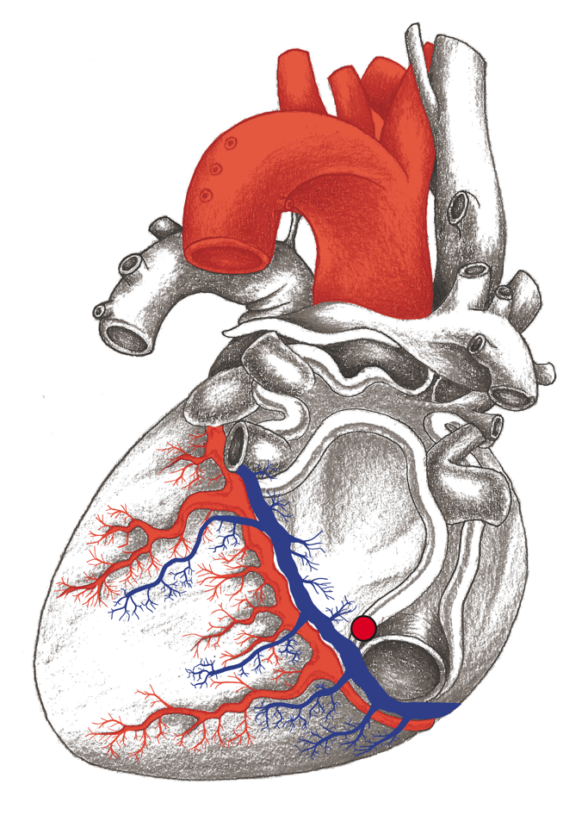
Lungenembolie

Slide 9
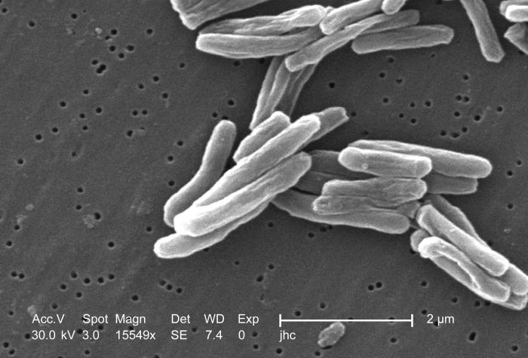
Tuberkel-Bakterien

Slide 10
Pneumokokken
Pneumokokken

Slide 11
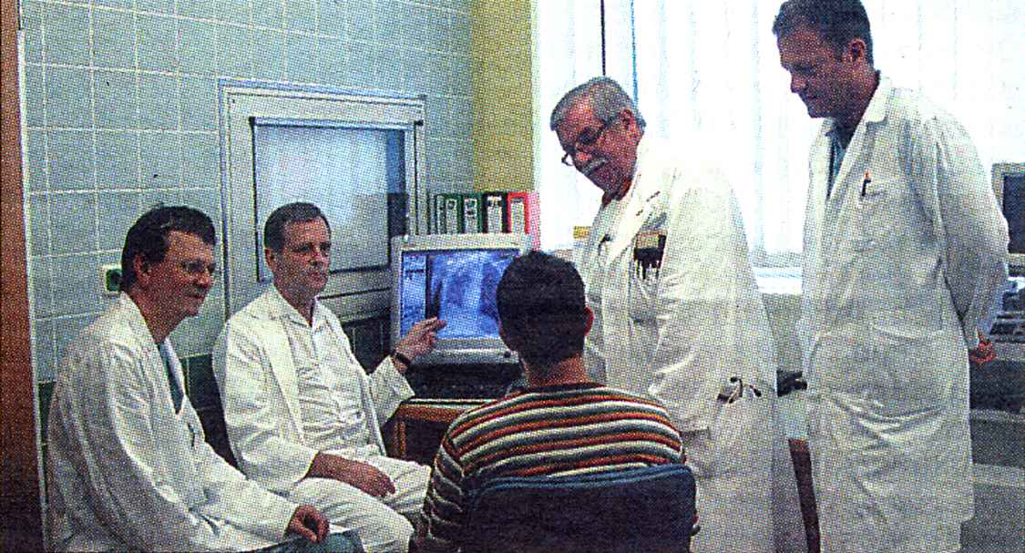
Iatrogen bewirkte Todesangst

Slide 12
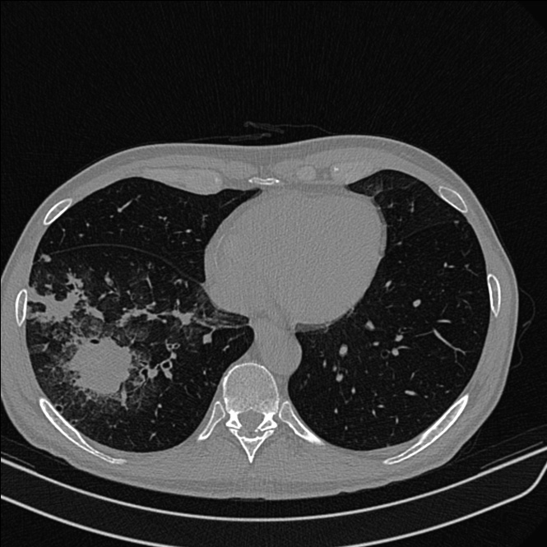
CCT: Alveolar-Adeno-ca
21/2 bruster 3B

Slide 13
Lungenrundherde
22/2 heidenreich 3B

Slide 14
Lungenemphysem

Slide 15
Bronchien

Slide 16
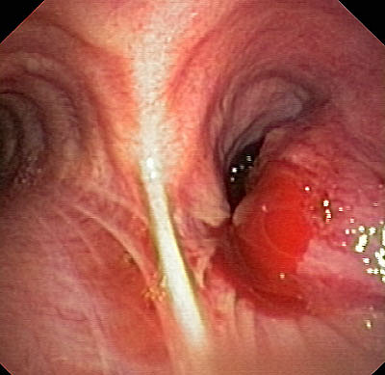
Tumor an der Bronchien-Abzweigung
22/2 heidenreich 3B

Slide 17
Tumor in der Luftröhre
22/2 heidenreich 3B

Slide 18
Mann,
Bronchien, als Sarkoidose diagnostiziert

Slide 19
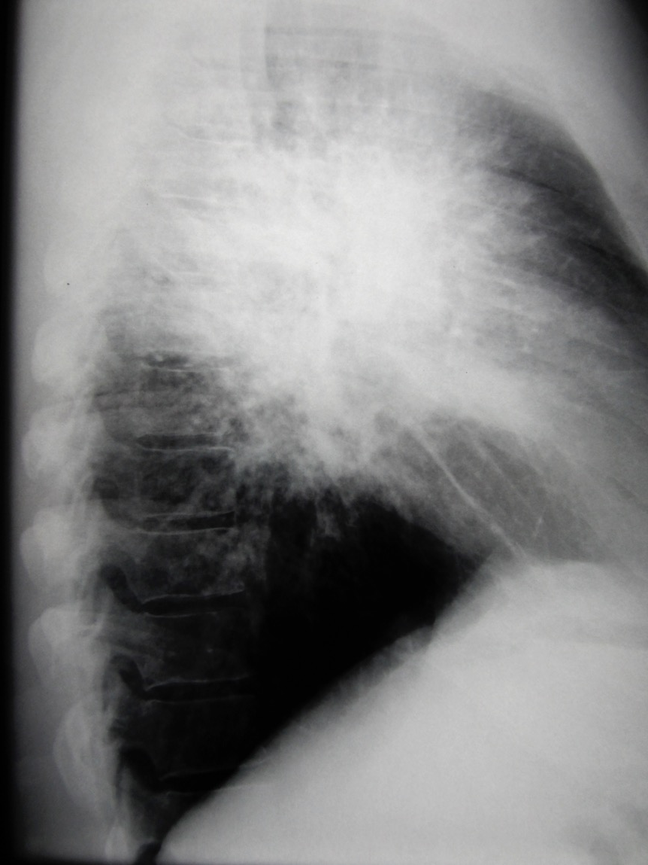

Slide 20
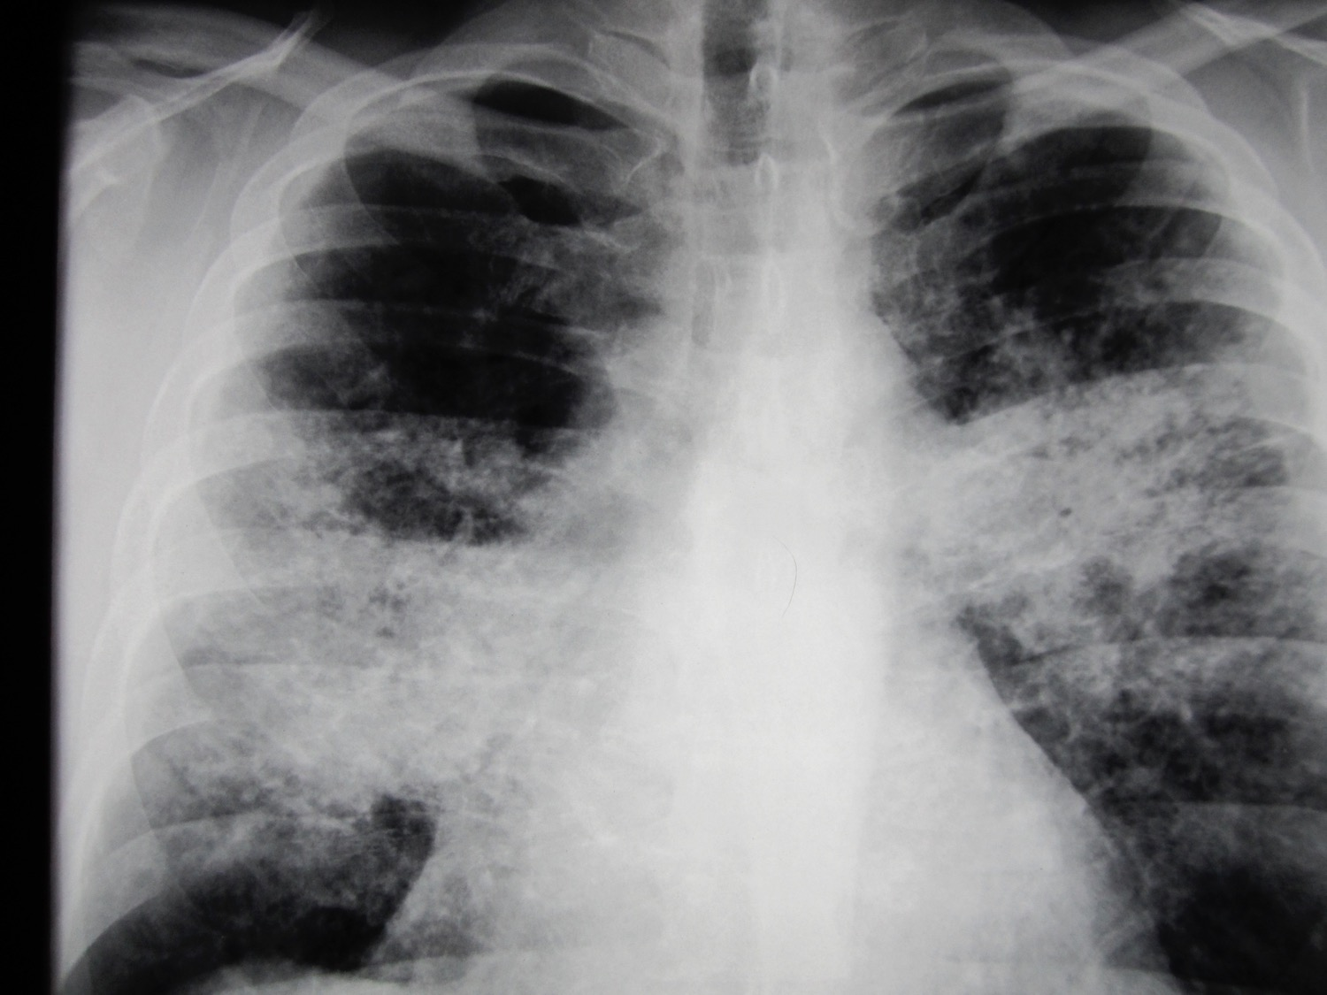
Lungenrundherd
22/2 heidenreich 3B
SM, Röntgen: „Verdacht auf Sarkoidose“
Revierangst-Konflikt gelöst

